Slide 1
Top 10 Länder nach Anzahl neuer COVID-19-Fälle
280.119.931 Fälle (+10,8% im Vergleich zu Vorwoche)
Land | Fälle kumulativ | Neue Fälle (7T) | Verände-rung % (7T) | Trend | 7T-Inz. Fälle/ 100.000 Ew | R (7T) | CFR % | Mind. eine Dosis %* | Vollst. Geimpft %*
USA | 51.775.769 | 1.169.899 | 21,14 | ▲ | 353 | 1,23 | 1,56 | 73 | 61
Vereinigtes Königreich | 12.209.995 | 607.760 | -5,41 | ▼ | 895 | 1,14 | 1,21 | 76 | 70
Frankreich | 8.896.253 | 499.285 | 35,37 | ▲ | 768 | 1,19 | 1,35 | 81 | 76
Spanien | 5.932.627 | 351.453 | 62,55 | ▲ | 743 | 1,45 | 1,5 | 81 | 75
Italien | 5.678.112 | 272.752 | 63,19 | ▲ | 457 | 1,35 | 2,41 | 74 | 71
Deutschland | 7.026.369 | 193.319 | -28,56 | ▼ | 232 | 0,81 | 1,58 | 50 | 45
Russische Föderation | 10.437.152 | 169.433 | -12,18 | ▼ | 116 | 0,93 | 2,93 | 83 | 80
Türkei | 9.332.332 | 142.451 | 8,82 | ▲ | 169 | 1 | 0,88 | 67 | 61
Vietnam | 1.666.545 | 111.090 | -12,55 | ▼ | 114 | 0,96 | 1,89 | 79 | -
Südafrika | 3.417.318 | 100.733 | -25,82 | ▼ | 170 | 0,83 | 2,66 | 32 | 27
Quelle: WHO, Stand: 28.12.2021; *Our World In Data - Vacc, Zugriffsdatum: 23.-26.12.2021
Notes:
Diese Woche kein neuen Länder dazugekommen

Slide 2
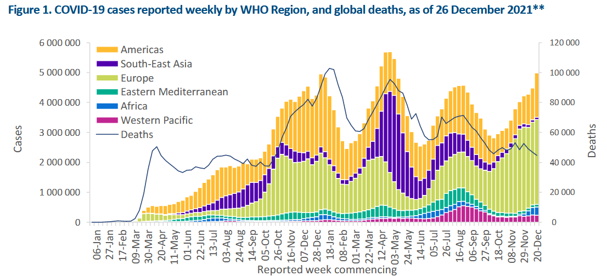
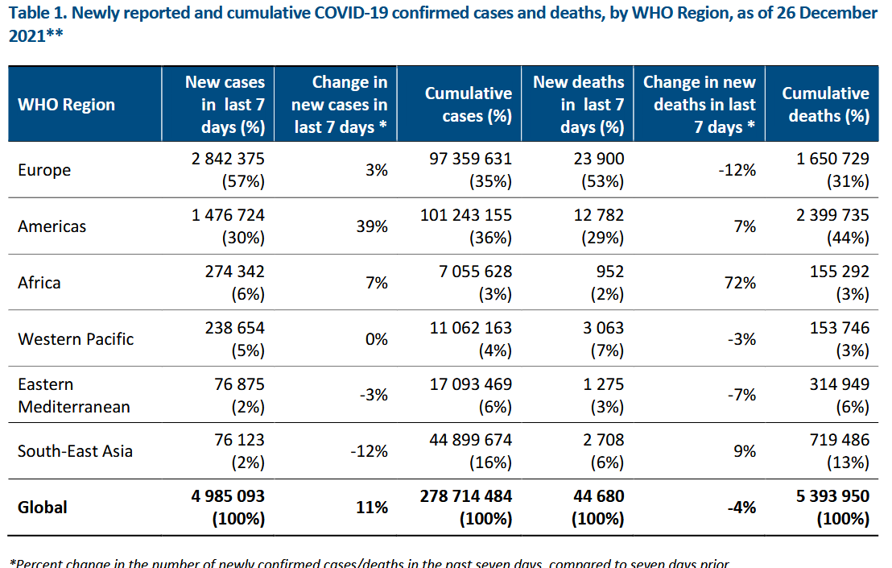
7-Tages-Inzidenz pro 100.000 Einwohner weltweit
Quelle:WHO SitRep, 21.12.2021, Datenstand 19.12.2021

Slide 3
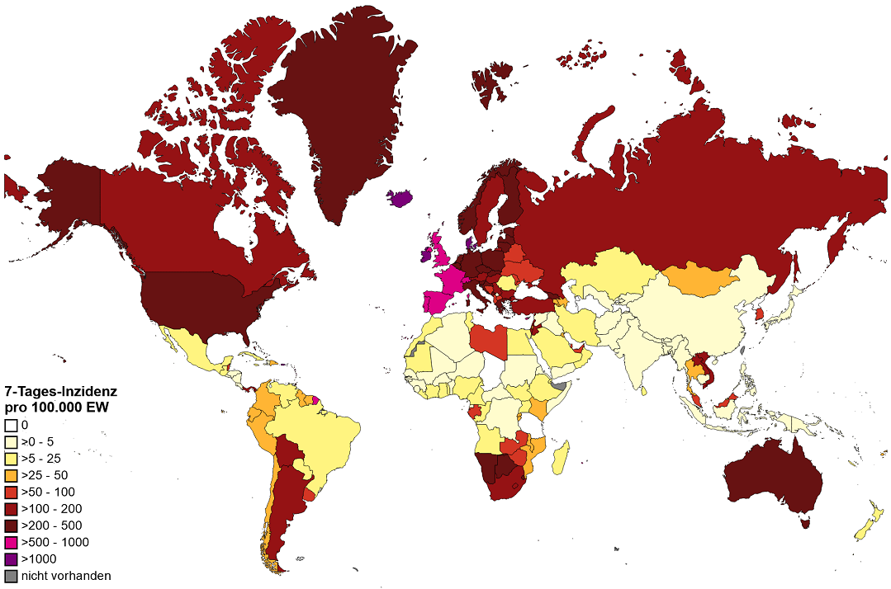
7-Tages-Inzidenz pro 100.000 Einwohner weltweit
Quelle: WHO Datenstand 28.12.2021
Notes:
Hohe und Steigende Inzidenzen in Länder Weltweit:
Afrika – insbesondere Südafrikanische Länder berichten höhere Inzidenzen aber auch Kenia, Nigeria, Süd Sudan und DRC haben zurzeit die Höchste Inzidenzen seit Anfang der Pandemie und in mehrere Länder sind die Fallzahlen die letzte Wochen wieder gestiegen
Amerikas – insbesondere USA, Kanada, Argentinien. IN USA ist Omikron schon dominierend. In Kanada wird die Zahlen erst am 29.12.2021 ein update bekommen
Oceanien – insbesondere Australien – Anteil Omikron steigt – insbesondere viele Fälle in NSW
Asien – hier ist die Lage ruhiger, allerding sind hohe Fallzahl Steigerungen auch in Israel und die Vereinigte Arabische Emirate zu beobachten. In Südkorea scheint die Fallzahlen sich zu Stabilisieren.

Slide 4
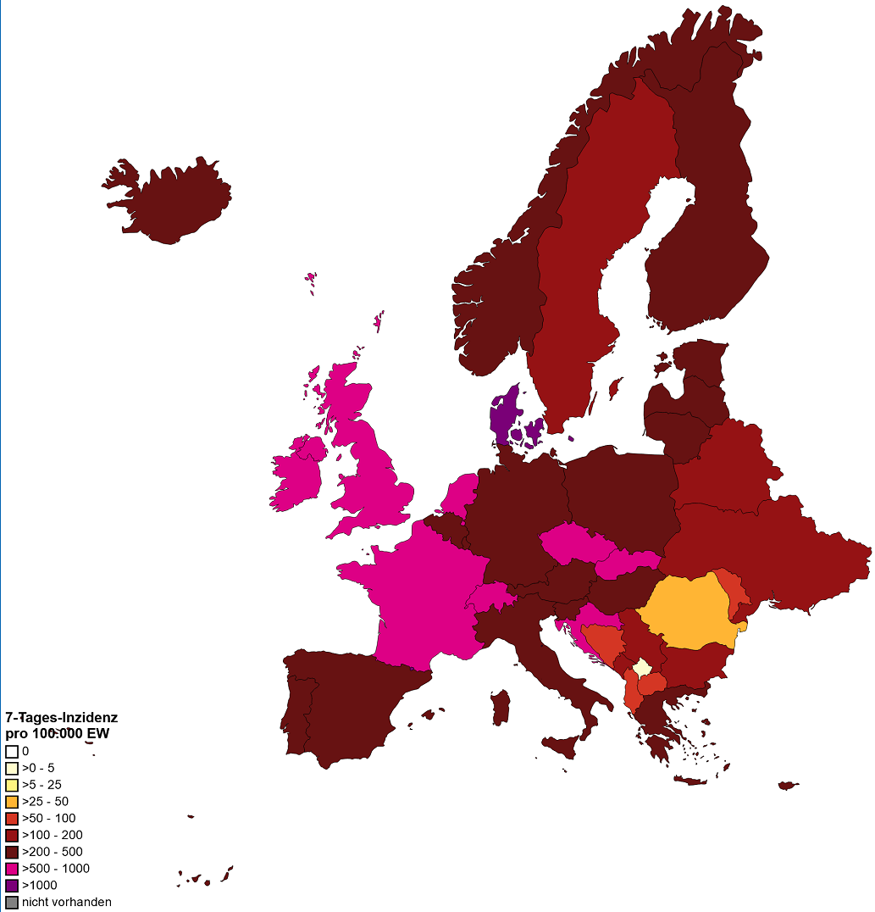
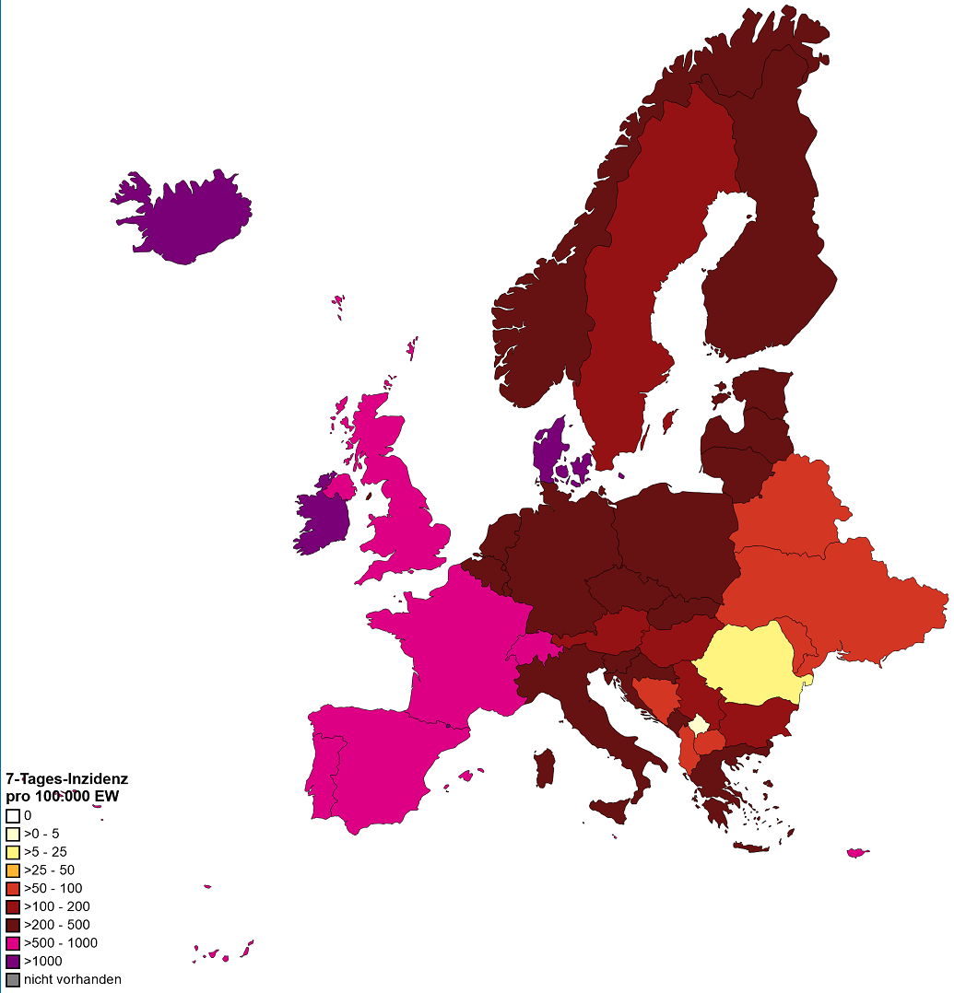
7-Tages-Inzidenz pro 100.000 Einwohner EU/EWR
Datenstand 21.12.2021
Quelle: WHO, ECDC, Stand: 28.12.2021
Notes:
Importierte Omikron-Fälle werden aus fast allen europäischen Ländern gemeldet.
Importierte Fälle aus Drittstaaten: USA, Nigeria, UAE

Slide 5
Back up

Slide 6
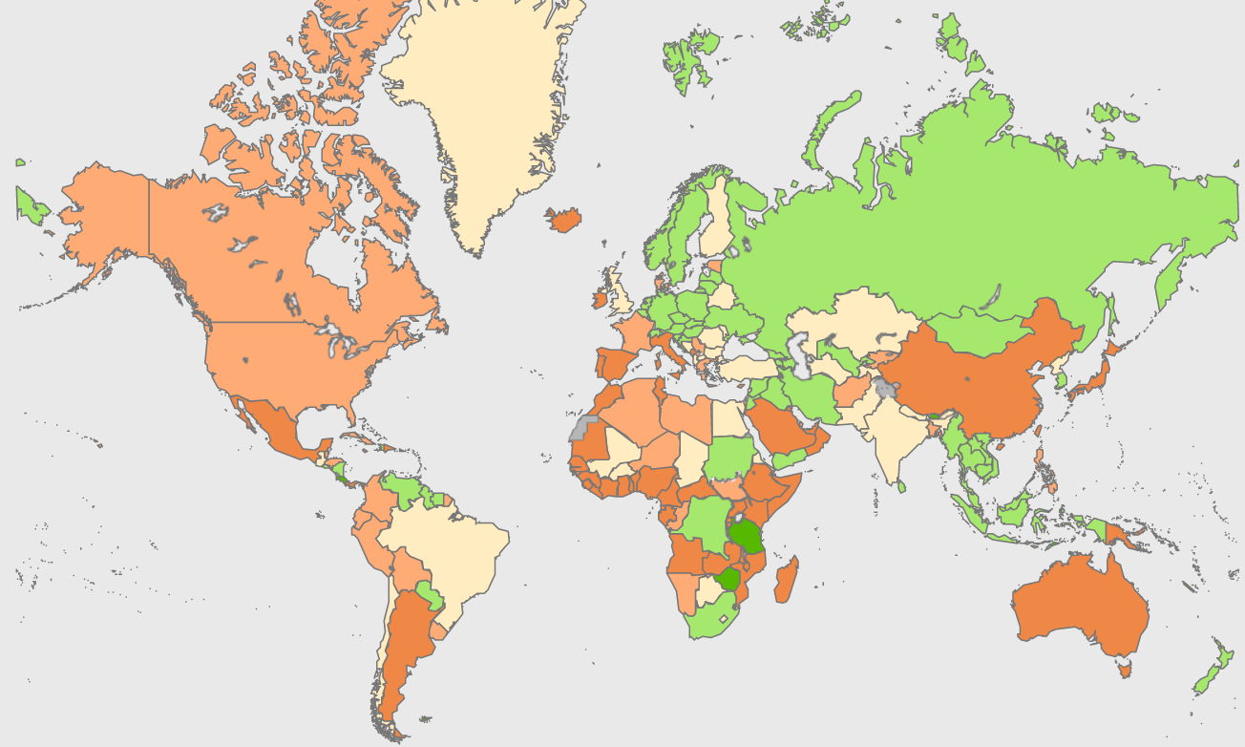
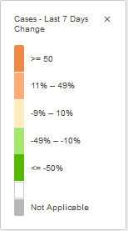
% Veränderung der Fallzahlen die letzten 7-Tage
Quelle: WHO Dashboard, datenstand 28.12.2021, Zugriff: 29.12.2021
Notes:
Viellecht nicht notwendig. Kann all ergänzung zur Inzidenzen genutzt werden

Slide 7
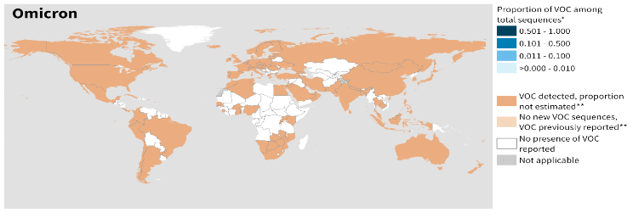
Virusvariante B.1.1.529 (Omikron) - Weltweit
Bestätigte Fälle: 252.961 (+170.939) aus 119 Ländern
Mehrere Länder mit ein geschätzte Anteil von >50% (UK, DNK, USA, NOR, BEL, ITA, ISL, IRL, PRT)
42 Todesfälle berichtet
(Quelle: BNO)
Quellen: WHO SitRep, 21.12.2021, Datenstand 21.12.2021 | BNO; https://newsnodes.com/omicron_tracker, Datenstand 28.12.2021, 9.30 Uhr
Notes:
Die Karte ist noch alt

Slide 8
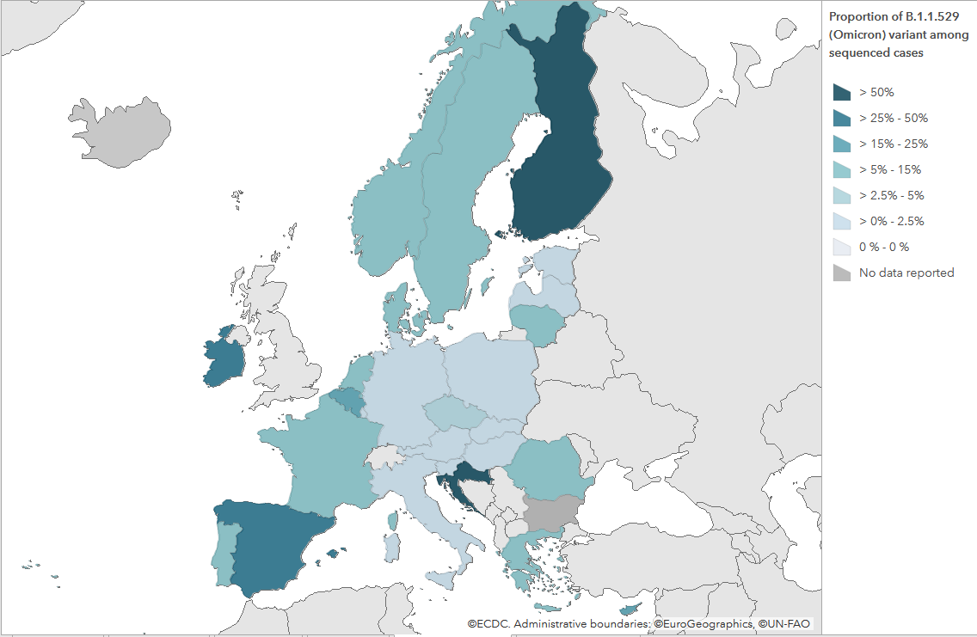
Virusvariante B.1.1.529 (Omikron) – Europa, KW49
Quelle: ECDC Dashboard „Variants of interest and concern in the EU/EEA (beta)“, zugriff 28.12.2021
Notes:
Vielleicht nicht mitnehmen wegen
OBS!
- Alte daten
- Nur Sequenzierungen
selection bias
Teilweise Tessy daten, teilweise GISAID

